Slide 1
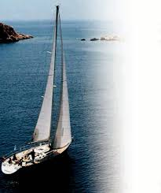
Ο θαλασσοπόρος
Το φανταστικό ταξίδι του μικρού θαλασσοπόρου

Slide 2
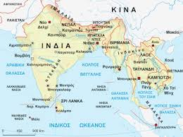
Ινδία: κράτος της Ν. Ασίας.
Η Ινδία, ή επίσημα Δημοκρατία της Ινδίας (Bhārat Ganarājya) είναι χώρα στη Νότια Ασία. Είναι η δεύτερη μεγαλύτερη χώρα παγκοσμίως σε πληθυσμό μετά την Κίνα, με 1.380.004.000 κατοίκους^{[3]}, με βάση τη μέση εκτίμηση των Ηνωμένων Εθνών για το 2020, και η έβδομη μεγαλύτερη σε έκταση με 3.287.263 τ.χλμ..^{[7]} Εκτείνεται ανάμεσα στα Ιμαλάια όρη και τον Ινδικό ωκεανό

Slide 3
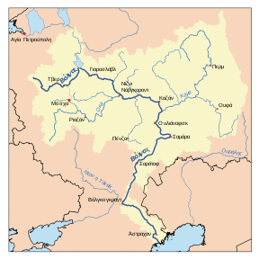
Βόλγας: ποταμός, ο μεγαλύτερος της Ευρώπης (3.530 χλμ )
Ο Βόλγας (Ρωσικά: Во́лга, προφορά ΔΦΑ [ˈvolɡə]) είναι ο μεγαλύτερος ποταμός της Ευρώπης τόσο σε μήκος όσο και σε παροχή νερού και λεκάνη απορροής. Διαρρέει την κεντρική Ρωσία και εκβάλλει στην Κασπία θάλασσα και θεωρείται ευρέως ως ο εθνικός ποταμός της Ρωσίας.

Slide 4
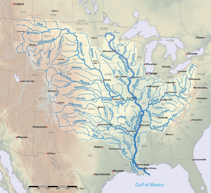
Μισσισιπής: ποταμός, ο μεγαλύτερος της Αμερικής(5.969 χλμ)
Ο Μισσισσιππής^{[4]} ή Μισισιπής (αγγλικά: Mississippi) είναι ο μεγαλύτερος ποταμός της Βόρειας Αμερικής με μήκος 5969 χλμ, από τη λίμνη Itasca ως τον κόλπο του Μεξικού όπου εκβάλλει. Το όνομά του προέρχεται από τη λέξη misi-ziibi της γλώσσας Ojibwe που σημαίνει ο «μεγάλος ποταμός»

Slide 5
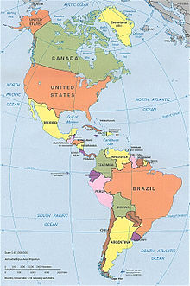
Αμερική
Η Αμερική είναι ήπειρος του δυτικού ημισφαιρίου, που αποτελείται από τη Βόρεια και Νότια Αμερική. Η Αμερική είναι γνωστή και ως «Νέος Κόσμος», λόγω της ανακάλυψής της από τους Ευρωπαίους σχετικά αργά, μόλις τον 15ο αιώνα. Ο όρος «Αμερική» χρησιμοποιείται ενίοτε καταχρηστικά τόσο στην Ελλάδα όσο και στο εξωτερικό για να περιγράψει τις Ηνωμένες Πολιτείες της Αμερικής.

Slide 6
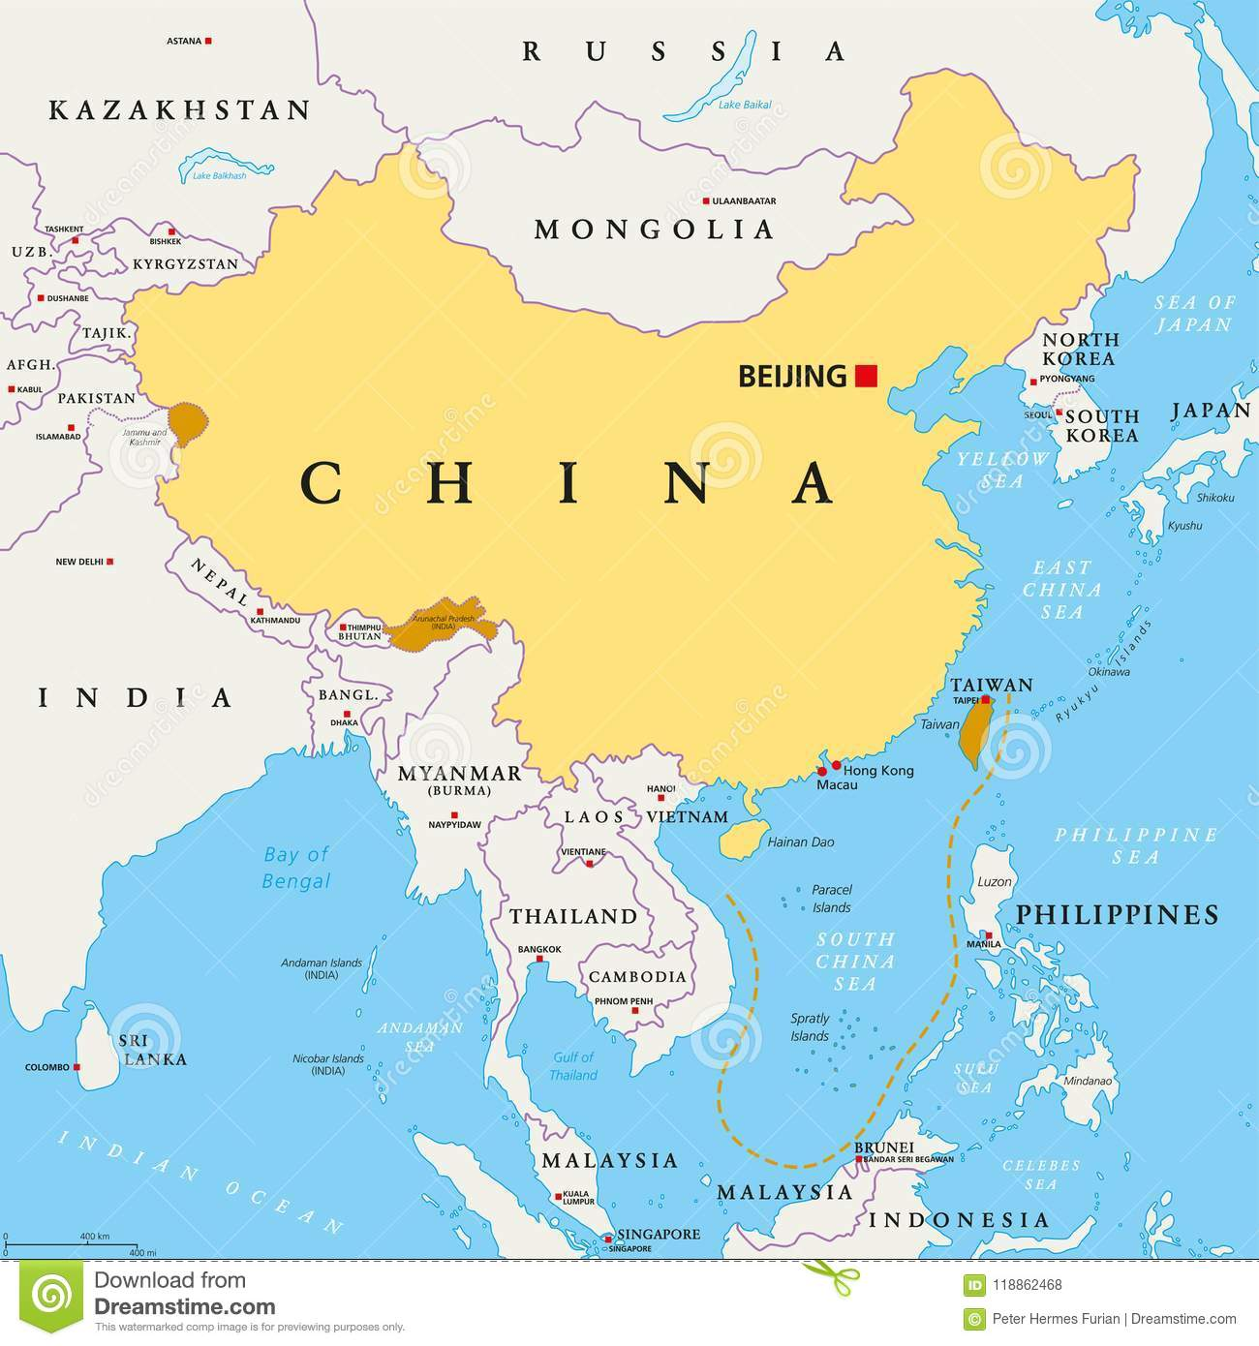
Κίνα: κράτος της Α. Ασίας.
Η Κίνα (中国, πινγίν: Zhōngguó, Τζονγκγκουό), επισήμως Λαϊκή Δημοκρατία της Κίνας (中华人民共和国, πινγίν: Zhōnghuá Rénmín Gònghéguó, Τζονγκχουά Ρένμίν Γκονγκχέγκουό), είναι χώρα της Ανατολικής Ασίας και η χώρα με το μεγαλύτερο πληθυσμό στον κόσμο, 1.400.050.000 κατοίκους.
Πρωτεύουσα της Κίνας είναι το Πεκίνο.

Slide 7
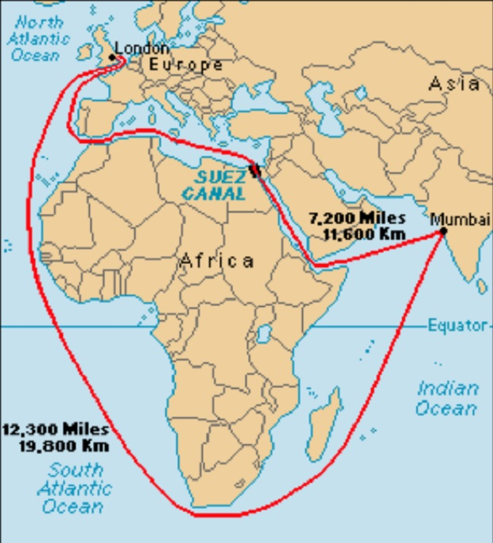
Σουέζ
Το Σουέζ (αραβικά: السويس) είναι λιμένας στα βορειοανατολικά της Αιγύπτου με πληθυσμό περίπου 497.000 στον κόλπο του Σουέζ, δίπλα στην γνωστή, ομώνυμη διώρυγα, της οποίας αποτελεί το νότιο στόμιο. Στην πραγματικότητα ο λιμένας του Σουέζ απαρτίζεται από δύο φυσικούς λιμένες τον "λιμένα Ιμπραήμ" και τον "λιμένα Ταουφίκ"

Slide 8
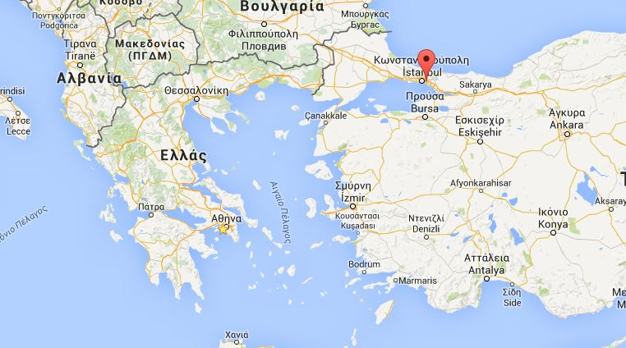
Πόλη: η Κωνσταντινούπολη.
Η Κωνσταντινούπολη (τουρκικά: İstanbul, [isˈtɑnbuɫ], Ιστάνμπουλ) είναι η μεγαλύτερη πόλη της Τουρκίας, αποτελώντας το οικονομικό, πολιτιστικό και ιστορικό κέντρο της χώρας.

Slide 9
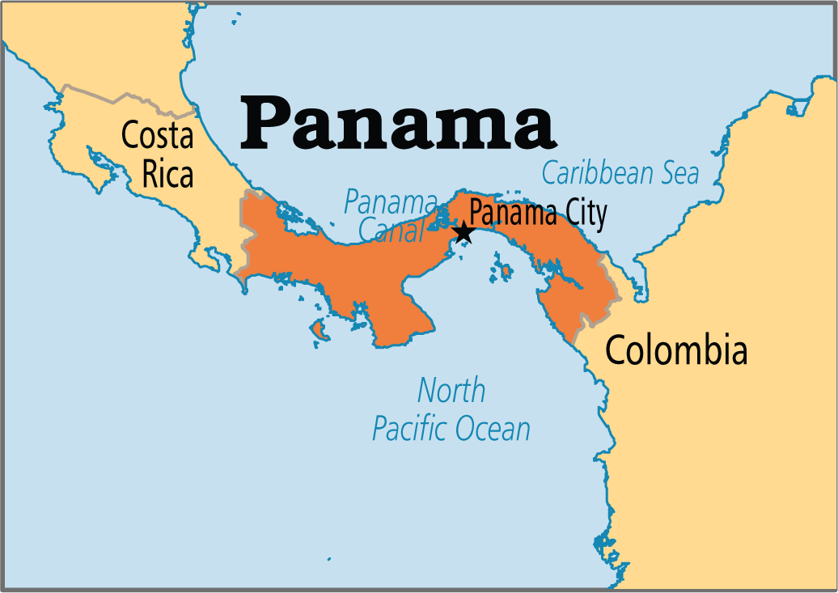
Παναμάς
Ο Παναμάς (ισπανικά: Panamá) είναι χώρα στην Κεντρική Αμερική που βρέχεται ανατολικά από τον Ατλαντικό και δυτικά από τον Ειρηνικό ωκεανό. Στον Παναμά βρίσκεται και η ομώνυμη διώρυγα με σκοπό τη σύνδεση των δύο ωκεανών, έτσι ώστε τα πλοία να μη χρειάζεται να περιπλεύσουν ολόκληρη τη Νότια Αμερική.

Slide 10
Ελπίζω να σας άρεσε το ταξίδι του μικρού θαλασσοπόρου
Ευχόμαστε τα ταξίδια του να πραγματοποιηθούν στο μέλλον..!!!

